Slide 1

第十章
定位+层级关系

Slide 2
定位的基本概念
一.定位基本思想
CSS 定位 (Positioning) 属性可以对元素进行定位。允许你设置元素框
相对于其正常位置应该出现的位置，或者相对于父元素、另一个元素
甚至浏览器窗口本身的位置。

Slide 3
定位
二.CSS position 属性（影响元素框生成的方式）
static(默认)
元素框正常生成.块级元素生成一个矩形框,作为文档流的
一部分,行内元素则会创建一个或多个行框,置于其父元素中。
fixed
元素框的表现类似于将 position 设置为 absolute，不过其包
含块是视窗本身。
relative
元素框改变位置。元素仍保持其未定位前的形状，它原本所占
的空间仍保留。
absolute
相对于其包含块定位.（包含块可能是文档中的另一个元素或
者是初始包含块）元素原先所占的空间会关闭，不论原来它在
正常流中生成何种类型的框元素定位后生成一个块级框。

Slide 4
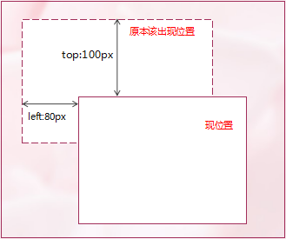
相对定位
如果对一个元素进行相对定位，它将出现在它所在的位置上。然后,可以通过设置垂直或水平位置，让这个元素“相对于”它的起点进行移动。
元素的位置通过 "left", "top", "right"，"bottom" 属性进行规定。
例: #box{
position:relative;
left:80px;
top:100px;
}
relative相对定位 | A、不使元素脱离文档流； B、不影响元素本身的特性； C、如果没有定位偏移量，对元素本身没有任何影响；

Slide 5
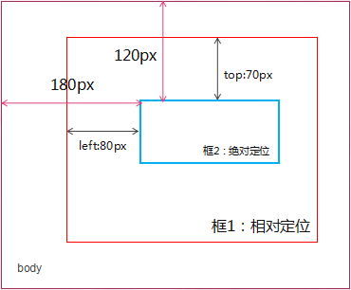
绝对定位
绝对定位的元素的位置相对于最近的已定位祖先元素，如果元素没有已定位的祖先元素，那么它的位置相对于最初的包含块。
绝对定位注意点：
absolute 绝对定位 | A,使元素完全脱离文档流； B,使行级支持宽高； C,块属性标签内容撑开宽度； D,没有定位父级则相对于body发生偏移； E,绝对定位一般配合相对定位使用； F,绝对定位的元素的位置相对于最近的已定位祖先元素 G,margin:auto失效；

Slide 6
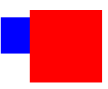
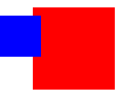
z-index
Z-index 可以调换两个层的位置关系
值: 值可以为正，也可以为负，值越大，越在上面
正值 : z-index:3;
负值： z-index: -1;
z-index:相对和绝对定们的元素有效果
用到最多的就是悬浮导航

